Slide 1
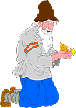
Учимся составлять сказки
Учитель начальных классов
МАОУ СОШ №1г.Боровичи
Короткова В.И.

Slide 2
Какие виды сказок вы знаете?
Бытовые, волшебные, о животных, авторские, народные и т.п.

Slide 3
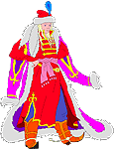
Чем отличаются сказки от произведений других жанров?
В них присутствует волшебство, чудесные превращения и приключения

Slide 4
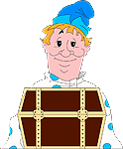
К какому типу текстов относится сказка?
к повествованию

Slide 5
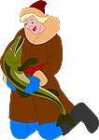
С чего обычно начинается сказка?
присказка
зачин

Slide 6
Цель присказки и зачина- подготовить читателей и слушателей к восприятию сказки, заинтересовать его, ввести в атмосферу происходящего.

Slide 7
Назовите присказки или зачины, которые вам уже встречались
Жил да был..
В некотором …
Были у…
В то давнее время…
Когда- то давным - давно..

Slide 8
1. Отлучка
С самого начала сказка вводит читателя в какую-нибудь семью. События начинаются с того, что кто-нибудь из старших на время отлучается из дома.

Slide 9
2. Запреты
Свою отлучку старшие сопровождают запретами (например, не покидать дом)

Slide 10
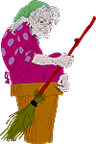
3.Беда.
Запреты нарушаются, и это приводит к какому-нибудь несчастью. Героев похищают сказочные отрицательные герои. Вот тут-то и развиваются события.

Slide 11
4. Снаряжение героя в путь.
Герой сказки узнаёт о беде и отправляется в путь (любым способом) на помощь.

Slide 12
5.Получение волшебного средства. Даритель.
Герою в пути обязательно кто-нибудь встречается. Этот кто-то становится дарителем: он дарит волшебное средство.

Slide 13
6.Благодарные животные.
Помощь герою могут оказать и животные, которым сохранена их жизнь или жизнь их детёнышей.

Slide 14
7. Волшебное место.
Герой попадает в волшебный лес, в особое место, в котором встречает злых обидчиков или т.п.
или т.п.

Slide 15
8. Превращенный герой
В этом волшебном месте герой может получить способность превращаться в кого-то или во что-то.

Slide 16
9.Трудные задачи.
Во время пути герой справляется с трудными задачами, которые ему задают другие персонажи сказки.

Slide 17
10. Бегство.
Бегство и погоня могут быть после каждого этапа сказки.

Slide 18
11. Ложный герой.
В сказке может быть персонаж, который приписывает заслуги героя себе. В конце сказки его разоблачают и наказывают.

Slide 19
12. Возвращение домой.
Герой обязательно возвращается домой.

Slide 20
13. Возвращение героя.
Вернувшись домой, герой занимает высокое положение, принимает царствование.

Slide 21
Спасибо!
Удачи в составлении сказки!

